Slide 1
Thu thập, bóc tách và tìm kiếm thông tin trên các website Đại học Bách khoa Hà Nội
IT4863 Tìm kiếm thông tin · Giảng viên: TS. Nguyễn Bá Ngọc
Nhóm BAT: Doãn Văn An · Trần Ngọc Bảo · Phạm Sơn Tùng
Notes:
Chào thầy và các bạn. Nhóm BAT trình bày hệ thống thu thập, bóc tách dữ liệu từ các website của trường và tìm kiếm trên kho dữ liệu đó.

Slide 2
Nội dung
01
02
03
04
Giới thiệu
Thu thập và bóc tách
Bốn loại dữ liệu cần bóc tách
Năm dịch vụ, từ tải trang tới lưu MongoDB
Tìm kiếm với Lucene
Kết quả
Lập chỉ mục và tìm kiếm trên kho dữ liệu
Bộ dữ liệu thu được và kết quả tìm kiếm

Slide 3

01
Giới thiệu
Bốn loại dữ liệu cần bóc tách

Slide 4
Bốn loại dữ liệu cần bóc tách
Trang web
Tệp tài liệu
Tiêu đề, ngày đăng, tác giả, nội dung, văn bản liên kết trỏ tới
Nội dung văn bản và trang dẫn tới tài liệu
Tệp ảnh
Đồ thị liên kết
Trang chứa ảnh và dữ liệu ảnh
Từ trang nguồn tới trang đích, kèm văn bản mô tả liên kết
Notes:
Dữ liệu được chia thành bốn loại; mỗi loại lưu vào một collection MongoDB: html, other, picture, graph.

Slide 5
02
Thu thập dữ liệu

Slide 6
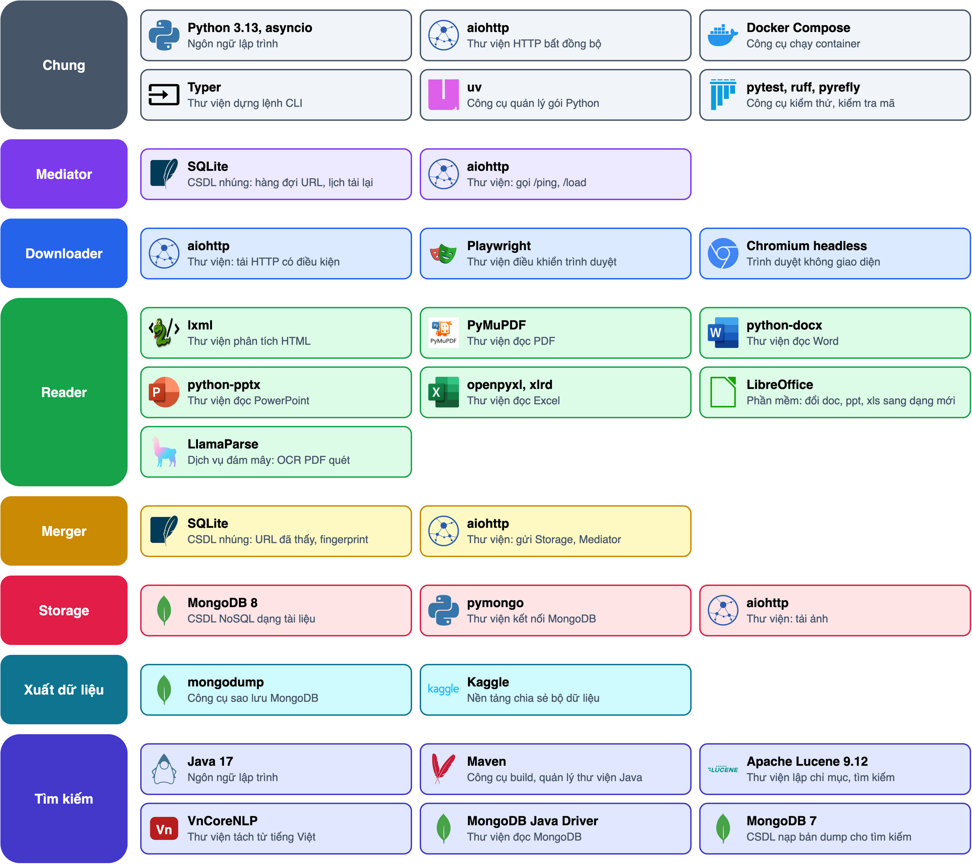
Công nghệ sử dụng
Notes:
Hệ thống viết bằng Python, mỗi dịch vụ chạy trong một container Docker. Downloader dùng Playwright mở trang cần JavaScript; Reader đọc PDF, Office và gửi PDF ảnh quét sang LlamaParse; dữ liệu lưu trong MongoDB.

Slide 7
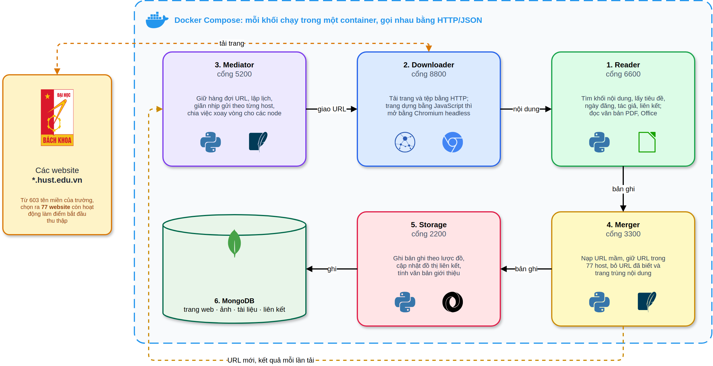
Kiến trúc tổng thể

Slide 8
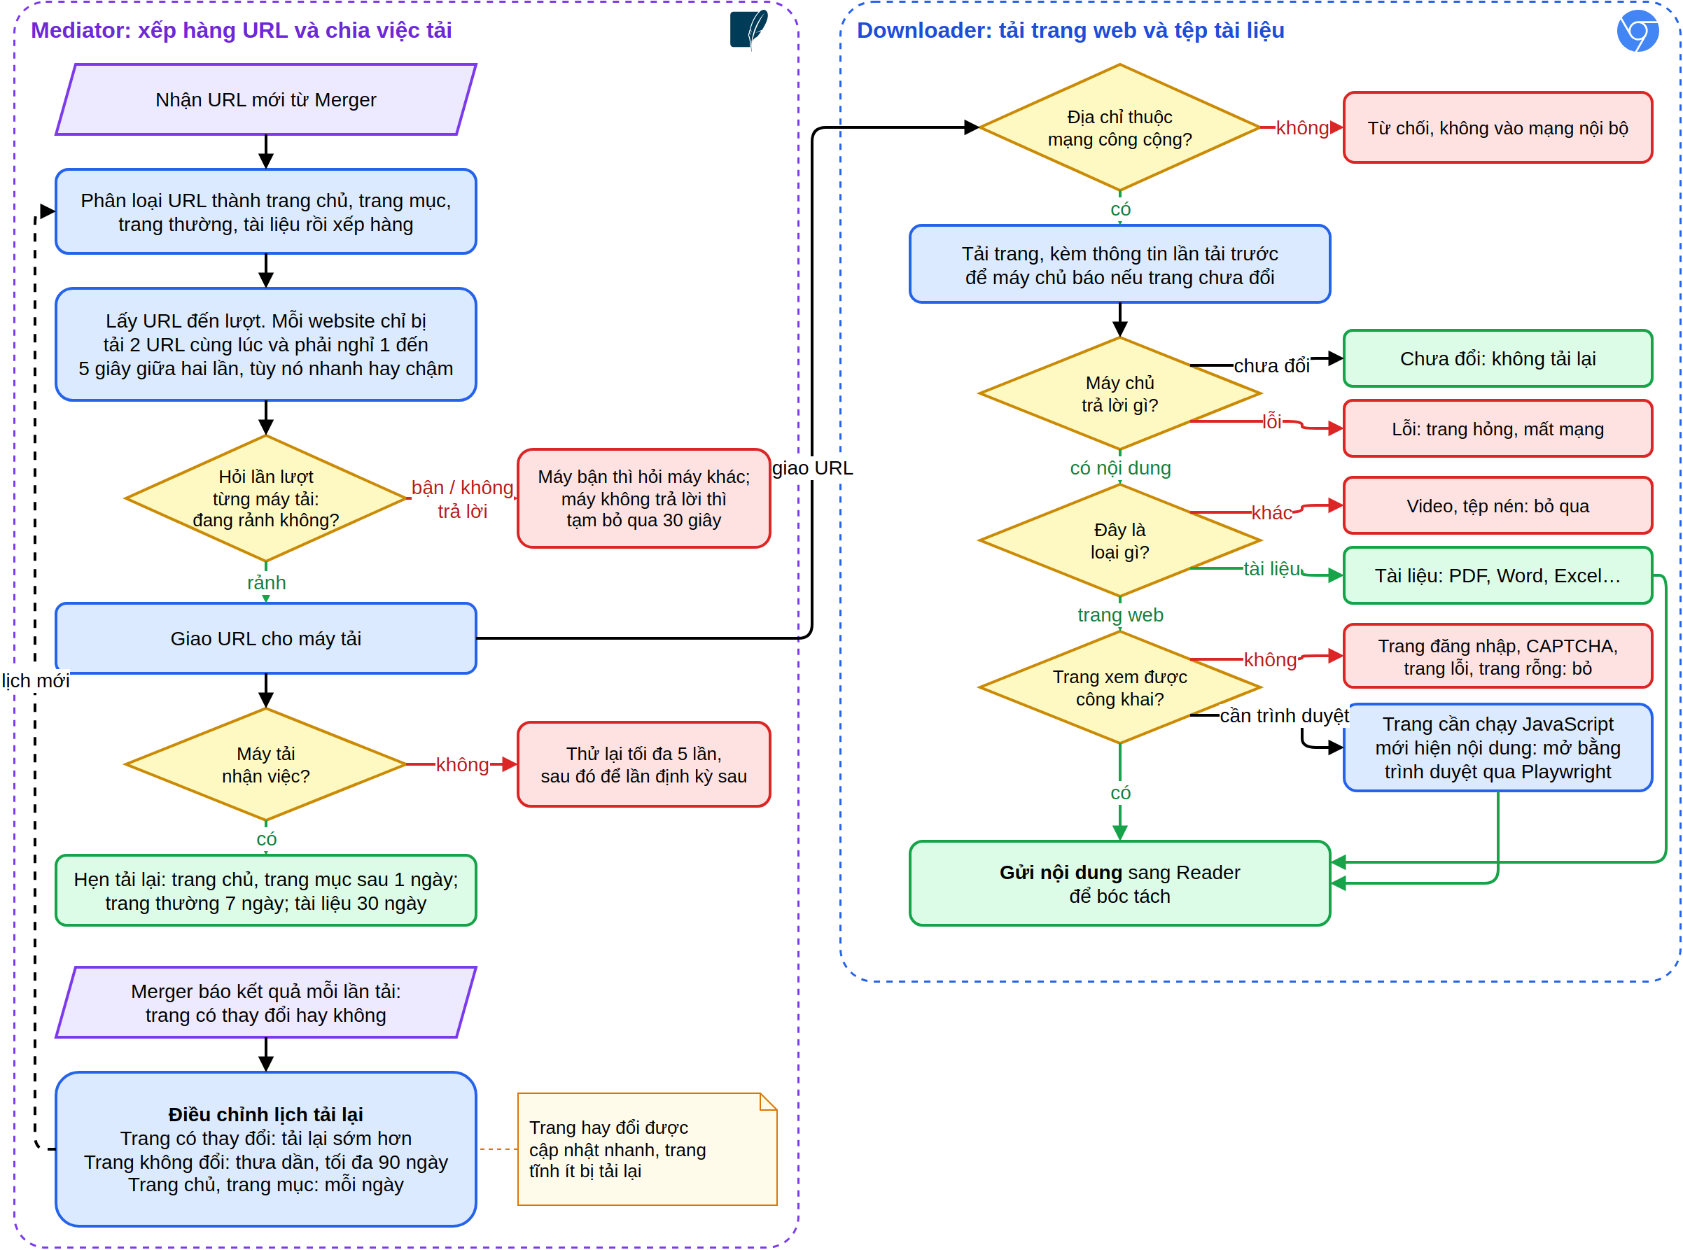
Điều phối, tải và lập lịch

Slide 9
Phân loại URL và lịch tải lại
Loại URL | Nhận biết từ đường dẫn | Tải lại sau | Các lần sau
Trang chủ | /, /vi hoặc /en | 1 ngày | Luôn giữ 1 ngày, vì bài mới xuất hiện ở đây trước
Trang mục | Đoạn cuối là tin-tuc, thong-bao, news… | 1 ngày
Trang thường | Các URL còn lại | 7 ngày | Không đổi: giãn gấp đôi, tối đa 90 ngày Có đổi: giảm một nửa, không dưới chu kỳ gốc
Tài liệu | Đuôi .pdf, .docx, .xlsx… | 30 ngày
Xem lại thường xuyên nơi có bài mới, giảm tải cho website của trường: chỉ 892 trong hơn 160.000 URL là loại tải lại mỗi ngày.
Phân loại chỉ quyết định lịch tải lại; hàng đợi vẫn lấy URL theo thời điểm đến hạn.
Notes:
Mediator phân loại mỗi URL theo đường dẫn, không cần tải nội dung, để đặt lịch tải lại. Đuôi tệp được xét trước nên /tin-tuc.pdf là tài liệu. Trang 2 trở đi của danh sách tính là trang thường. Hàng đợi của đợt nộp bài có 892 URL trang chủ và trang mục, 153.822 trang thường, 6.675 tài liệu. Luật theo đường dẫn có thể nhầm, ví dụ download.php?id=1 là trang thường; hậu quả chỉ là lịch tải lại chưa tối ưu, nội dung vẫn được tải và Downloader xác định loại thật khi tải về.

Slide 10
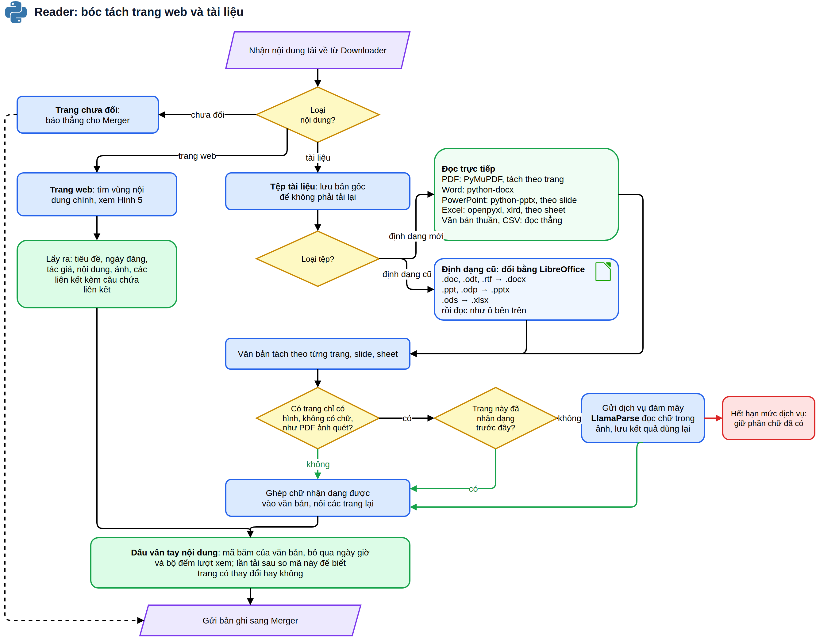
Bóc tách trang web và tài liệu

Slide 11
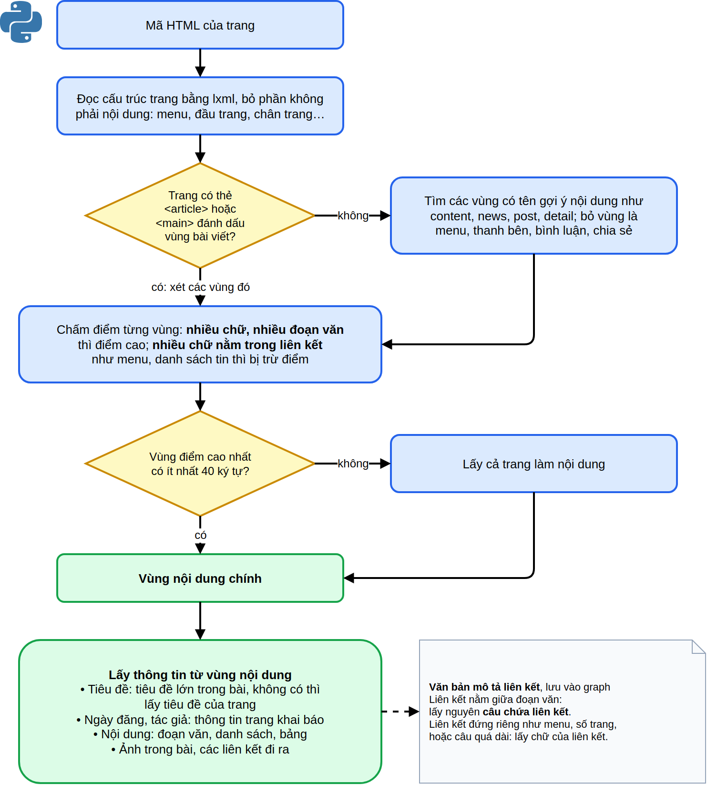
Tìm vùng nội dung chính
Trang web có menu, thanh bên, chân trang lẫn với bài viết.
Mỗi vùng được chấm điểm: nhiều chữ, nhiều đoạn văn thì cao; nhiều chữ trong liên kết thì bị trừ.
Vùng điểm cao nhất là bài viết.
Notes:
Văn bản mô tả liên kết lấy nguyên câu chứa liên kết.

Slide 12
Cách bóc tách từng trường
Trường | Lấy từ đâu, theo thứ tự ưu tiên
Nội dung | article, main, rồi class gợi ý nội dung; chọn vùng điểm cao nhất, bỏ menu, chân trang
Tiêu đề | h1 trong vùng nội dung, og:title, title, rồi h1 bất kỳ
Ngày đăng | Thẻ meta article:published_time, pubdate, rồi thẻ time
Tác giả | Thẻ meta author, article:author
Ảnh | img, picture trong vùng nội dung
Đồ thị liên kết | Mọi liên kết trong cả trang, kèm câu chứa liên kết
Đọc HTML thành cây thẻ bằng lxml rồi lấy từng trường bằng XPath. Regex chỉ dùng cho việc nhỏ như xem tên class hay tách câu.
Notes:
HTML lộn xộn nên regex dễ sai; lxml sửa lỗi cú pháp rồi dựng cây thẻ. Ngày đăng và tác giả chỉ lấy từ thẻ khai báo của trang, không đọc từ chữ hiển thị như Đăng ngày 12/10. Ảnh chỉ lấy trong vùng nội dung để bỏ logo, còn liên kết lấy cả trang kể cả menu. Câu chứa liên kết chỉ có khi liên kết nằm trong đoạn văn; liên kết đứng riêng như mục menu dùng chữ của chính nó.

Slide 13
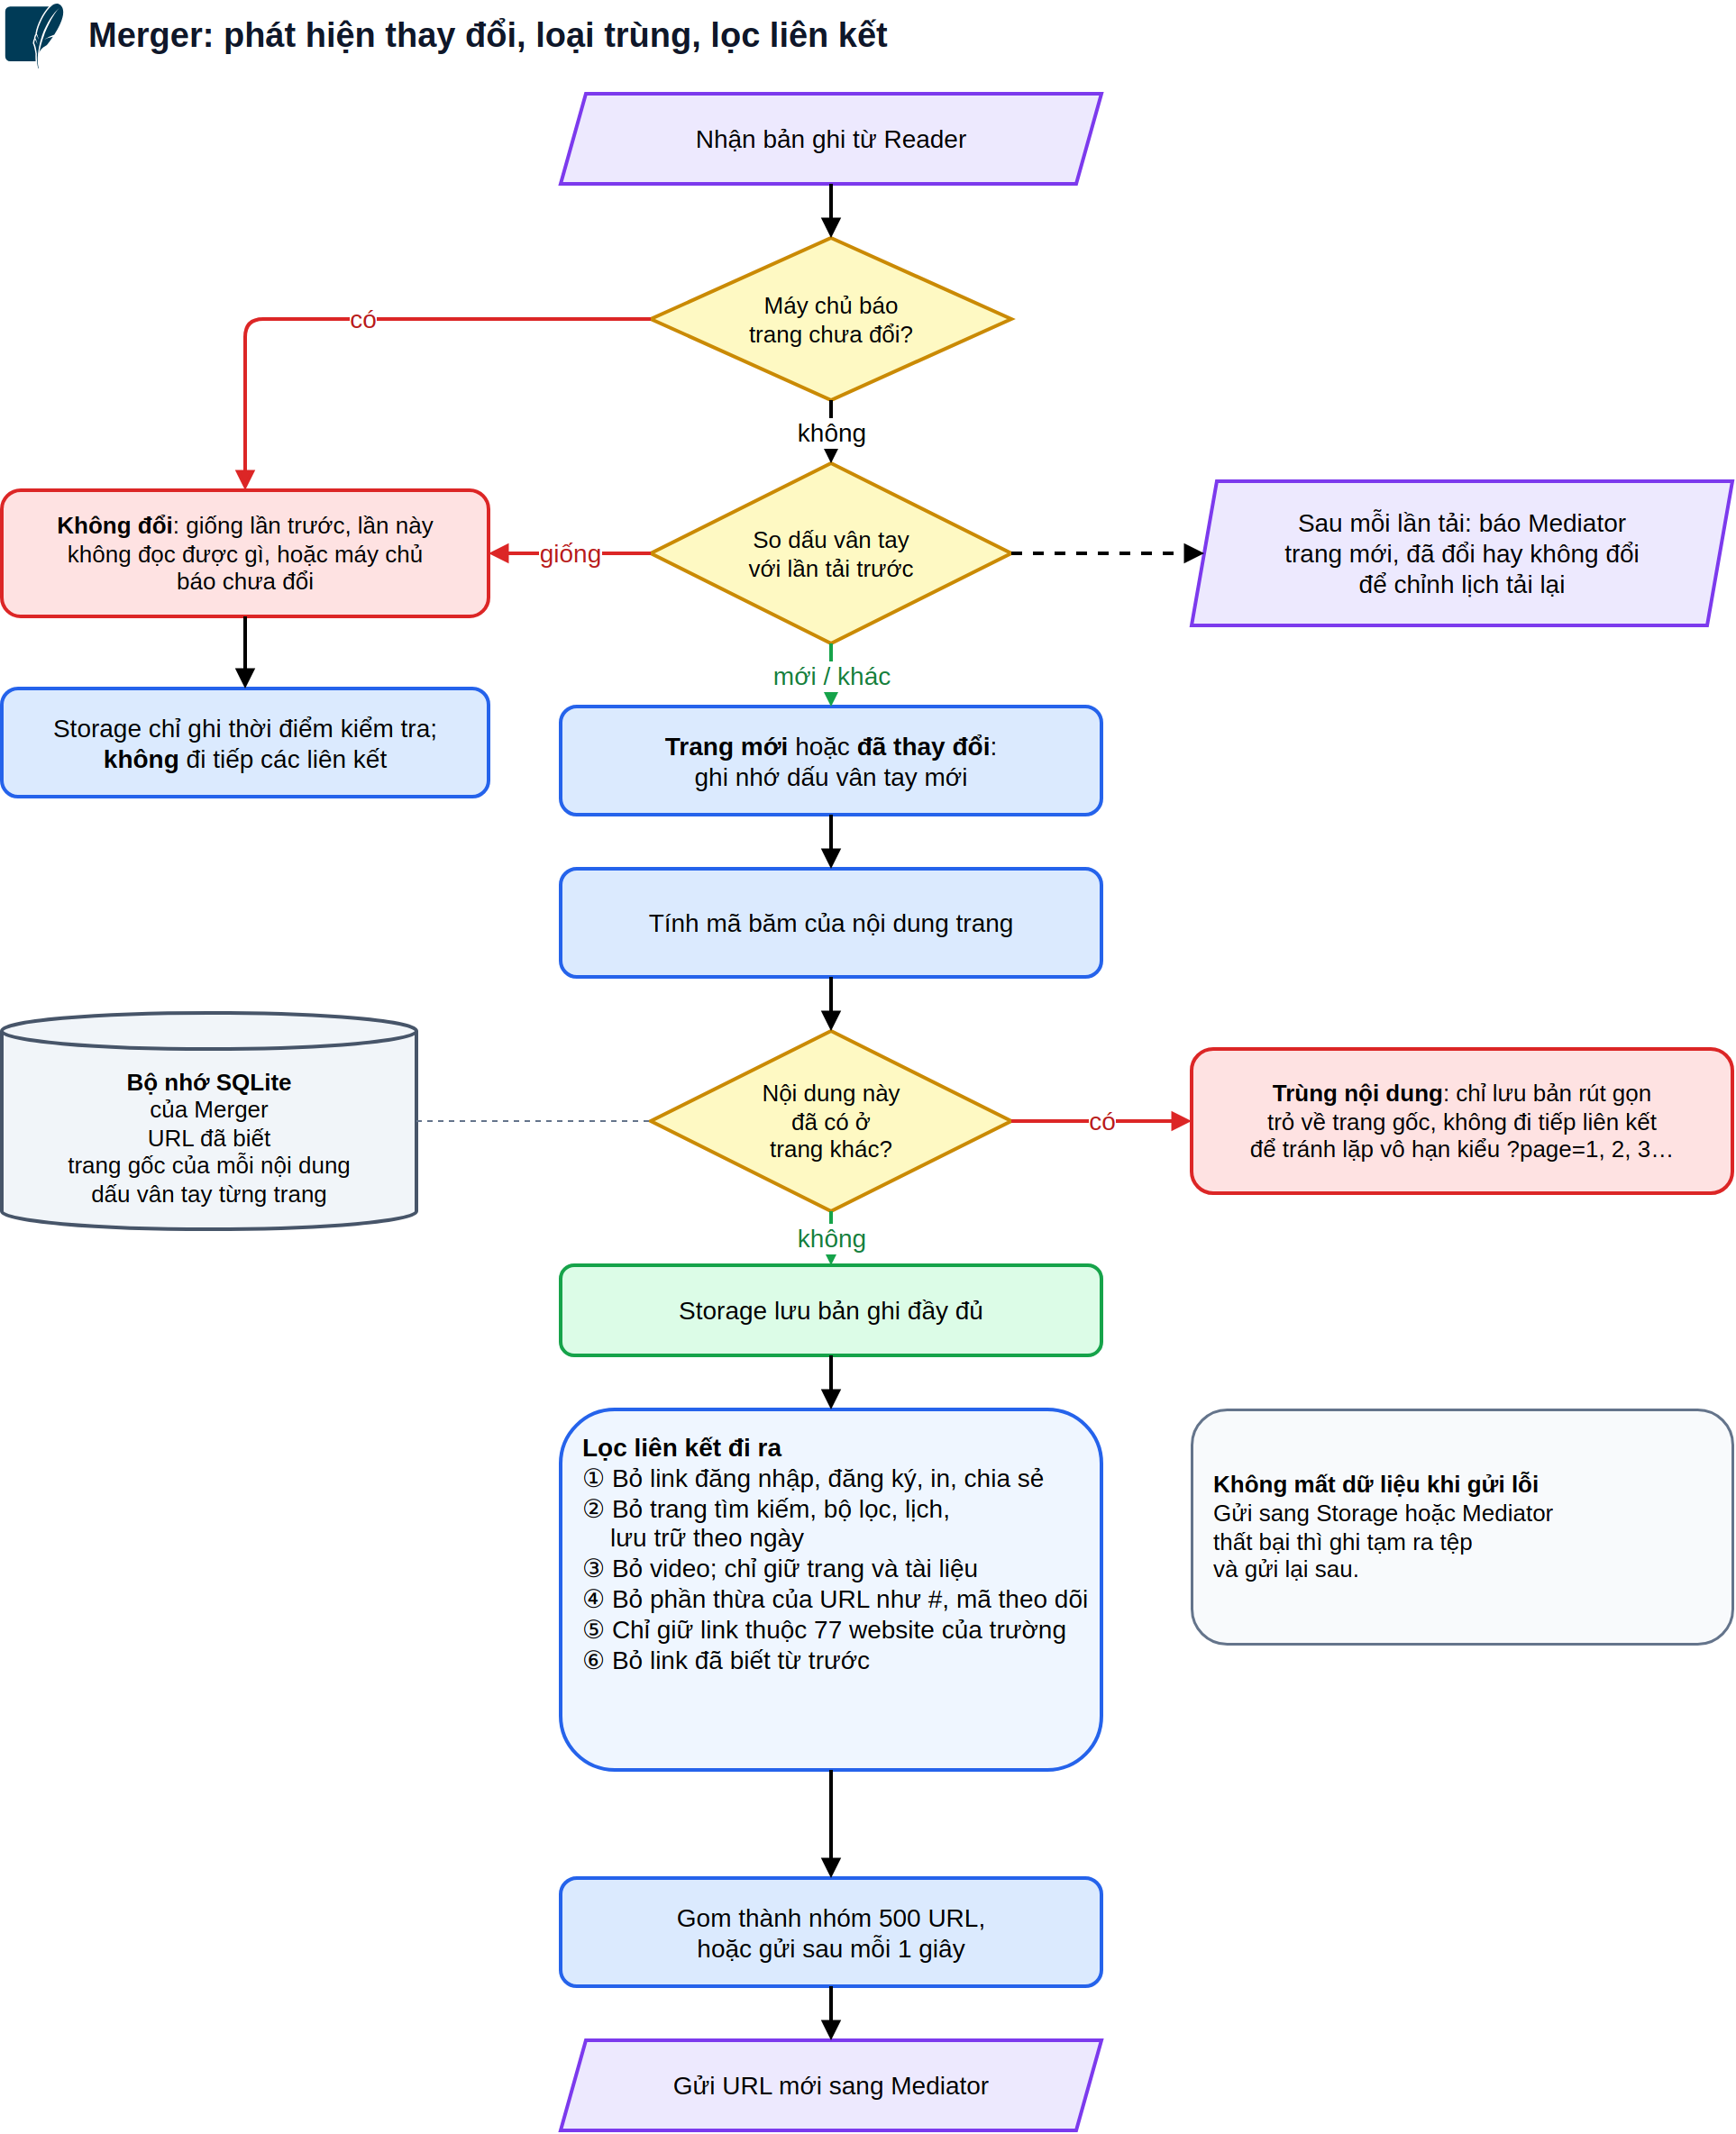
Loại trùng và phát hiện thay đổi
Trang trùng nội dung chỉ lưu bản rút gọn trỏ về trang gốc.
Trang không đổi chỉ ghi thời điểm kiểm tra.
Liên kết mới qua sáu bước lọc trước khi đưa vào hàng đợi.

Slide 14
Ngăn chặn lan vô tận, trùng lặp
Ngăn chặn | Cách làm | Ví dụ
Lan vô tận | Chỉ đi trong 77 website đã chọn | baochinhphu.vn/bai.html
 | Bỏ tìm kiếm, bộ lọc, sắp xếp, lịch | /tim?q=abc, /tin-tuc?sort=date
 | Bỏ đăng nhập, in, chia sẻ, RSS, API, ảnh, video | /login, /feed, /anh.jpg
 | Bỏ đường dẫn lặp 4 đoạn giống nhau | /a/a/a/a
 | Trang trùng là ngõ cụt; trang không đổi không lan lại | ?page=N luôn trả cùng một trang
Trùng lặp | Đưa URL về dạng chuẩn, bỏ URL đã biết | bai.html#binh-luan và bai.html?utm_source=fb là một
 | Băm SHA-256 văn bản; URL đầu tiên là trang gốc, URL sau chỉ lưu bản rút gọn | 27.730 bản rút gọn trong 141.353 trang
 | So dấu vân tay với lần tải trước; giống thì chỉ ghi thời điểm kiểm tra | Đổi ngày tháng, lượt xem không tính là đổi
Notes:
Ngõ cụt chặn kiểu website bỏ qua tham số page: mọi trang page=N đều giống nhau và lại trỏ sang trang kế tiếp. Hệ thống không đặt giới hạn độ sâu hay số trang, nên phạm vi thu thập phụ thuộc vào các lớp chặn này; trang page=2 vẫn được đi tiếp nếu nội dung khác trang đầu. Dạng chuẩn của URL: tên host viết thường, bỏ phần sau dấu #, bỏ tham số theo dõi, rút gọn đường dẫn. Mã băm SHA-256 so nguyên văn bản để tìm các URL khác nhau cùng một nội dung. Dấu vân tay bỏ số, tên tháng và dòng lượt xem rồi mới băm, dùng để so một URL với chính nó qua các lần tải; hạn chế là nếu chỉ đổi số hoặc tháng thì trang bị coi là không đổi.

Slide 15
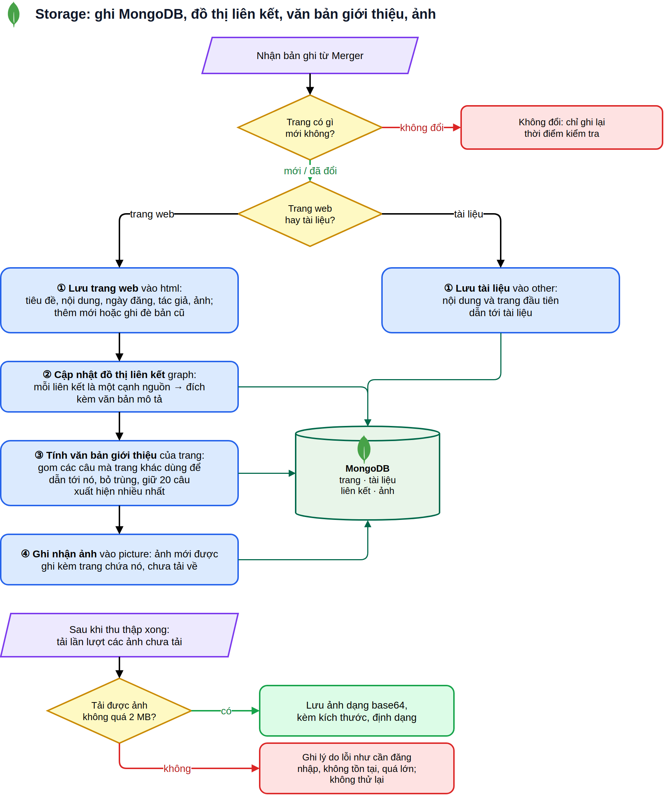
Lưu trữ vào MongoDB
Lưu trang web, tài liệu và đồ thị liên kết.
Văn bản giới thiệu của một trang gom từ các câu trang khác dùng để dẫn tới nó.
Ảnh được tải sau khi thu thập xong.

Slide 16
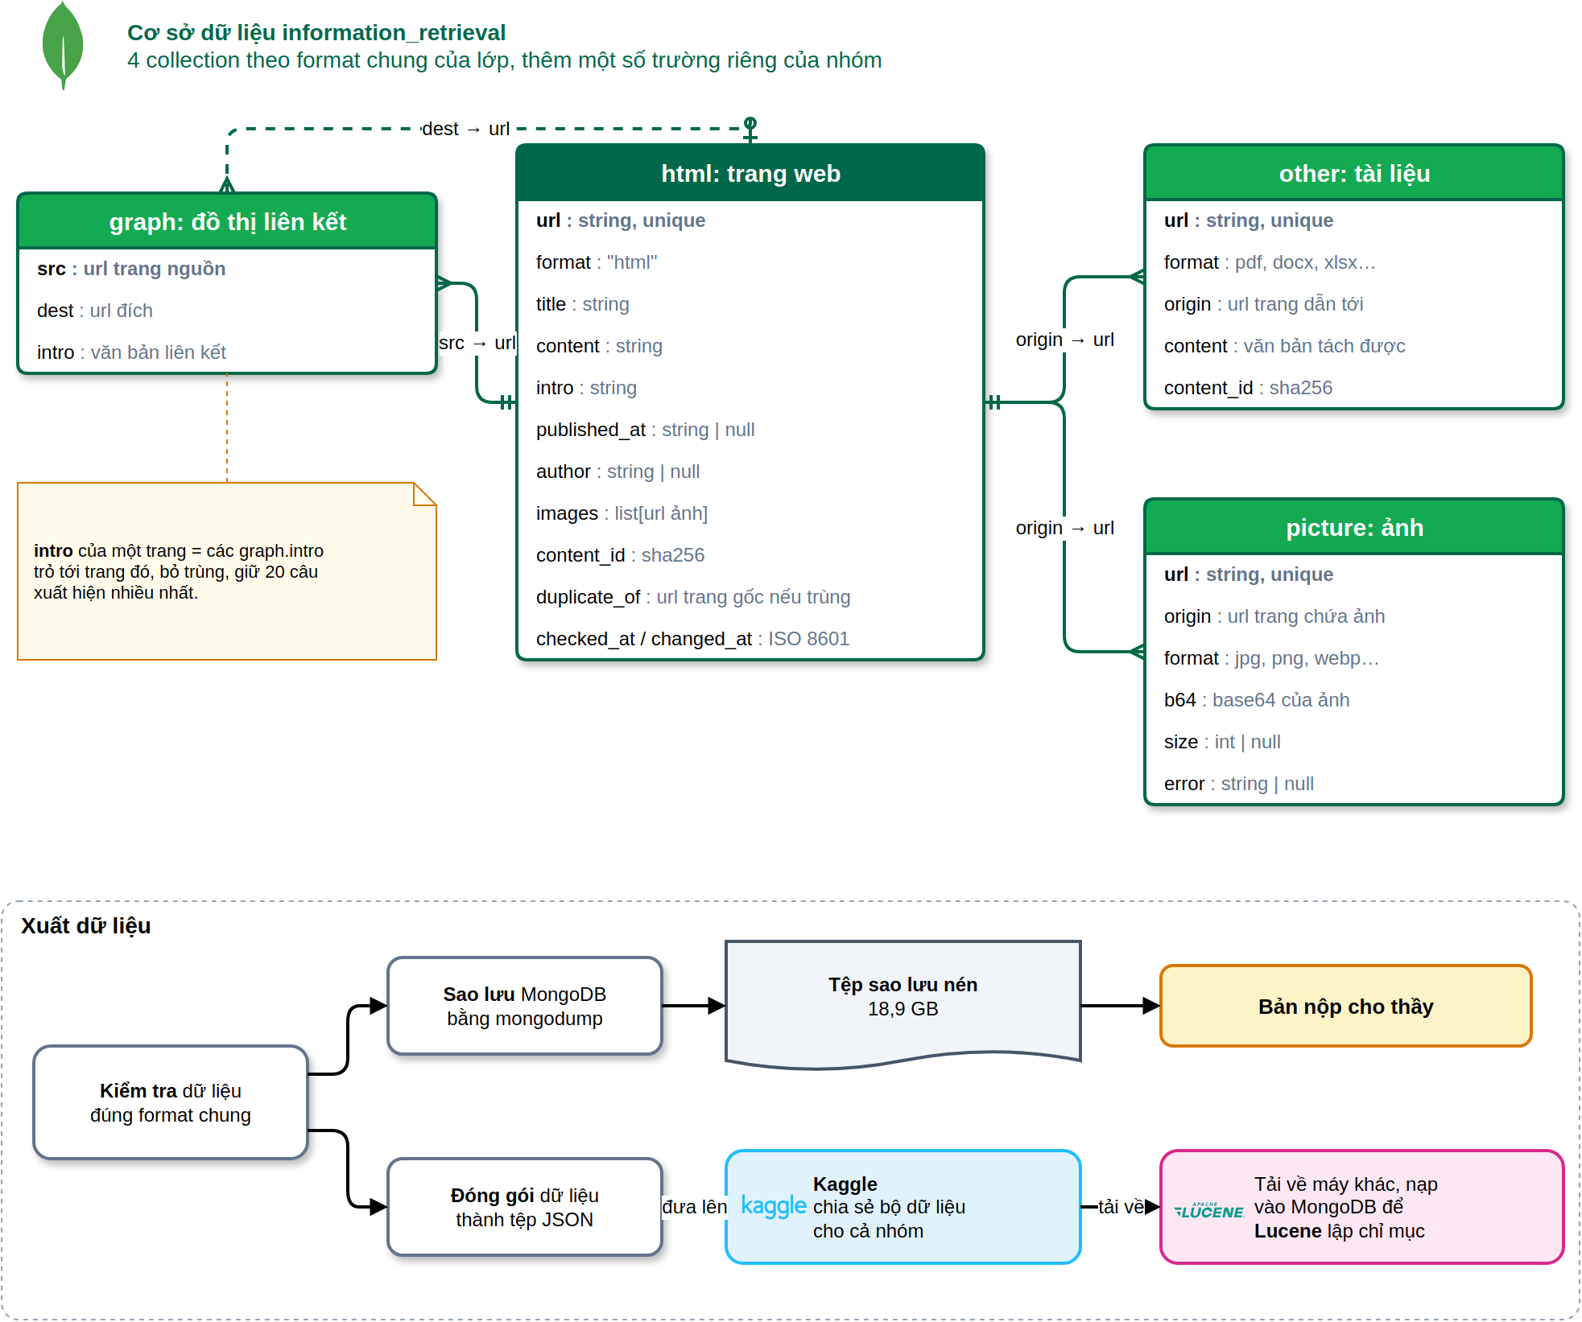
Lược đồ dữ liệu và xuất dữ liệu

Slide 17
03
Tìm kiếm Lucene
Lập chỉ mục và tìm kiếm trên kho dữ liệu

Slide 18
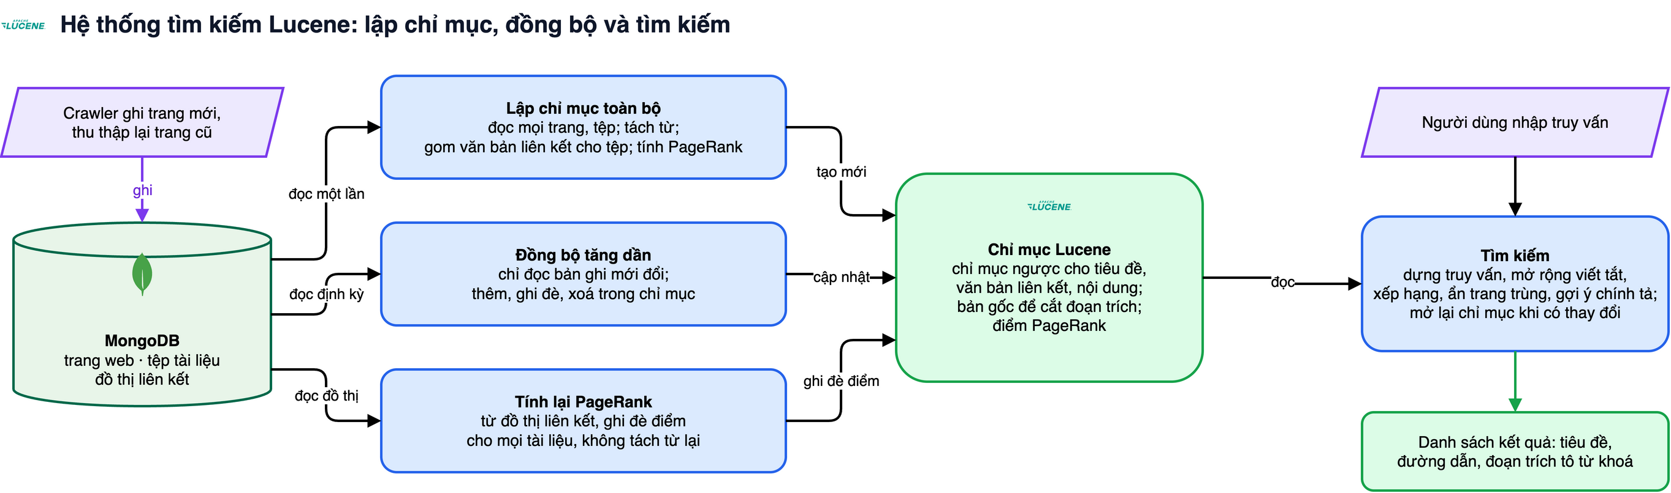
Kiến trúc tìm kiếm

Slide 19
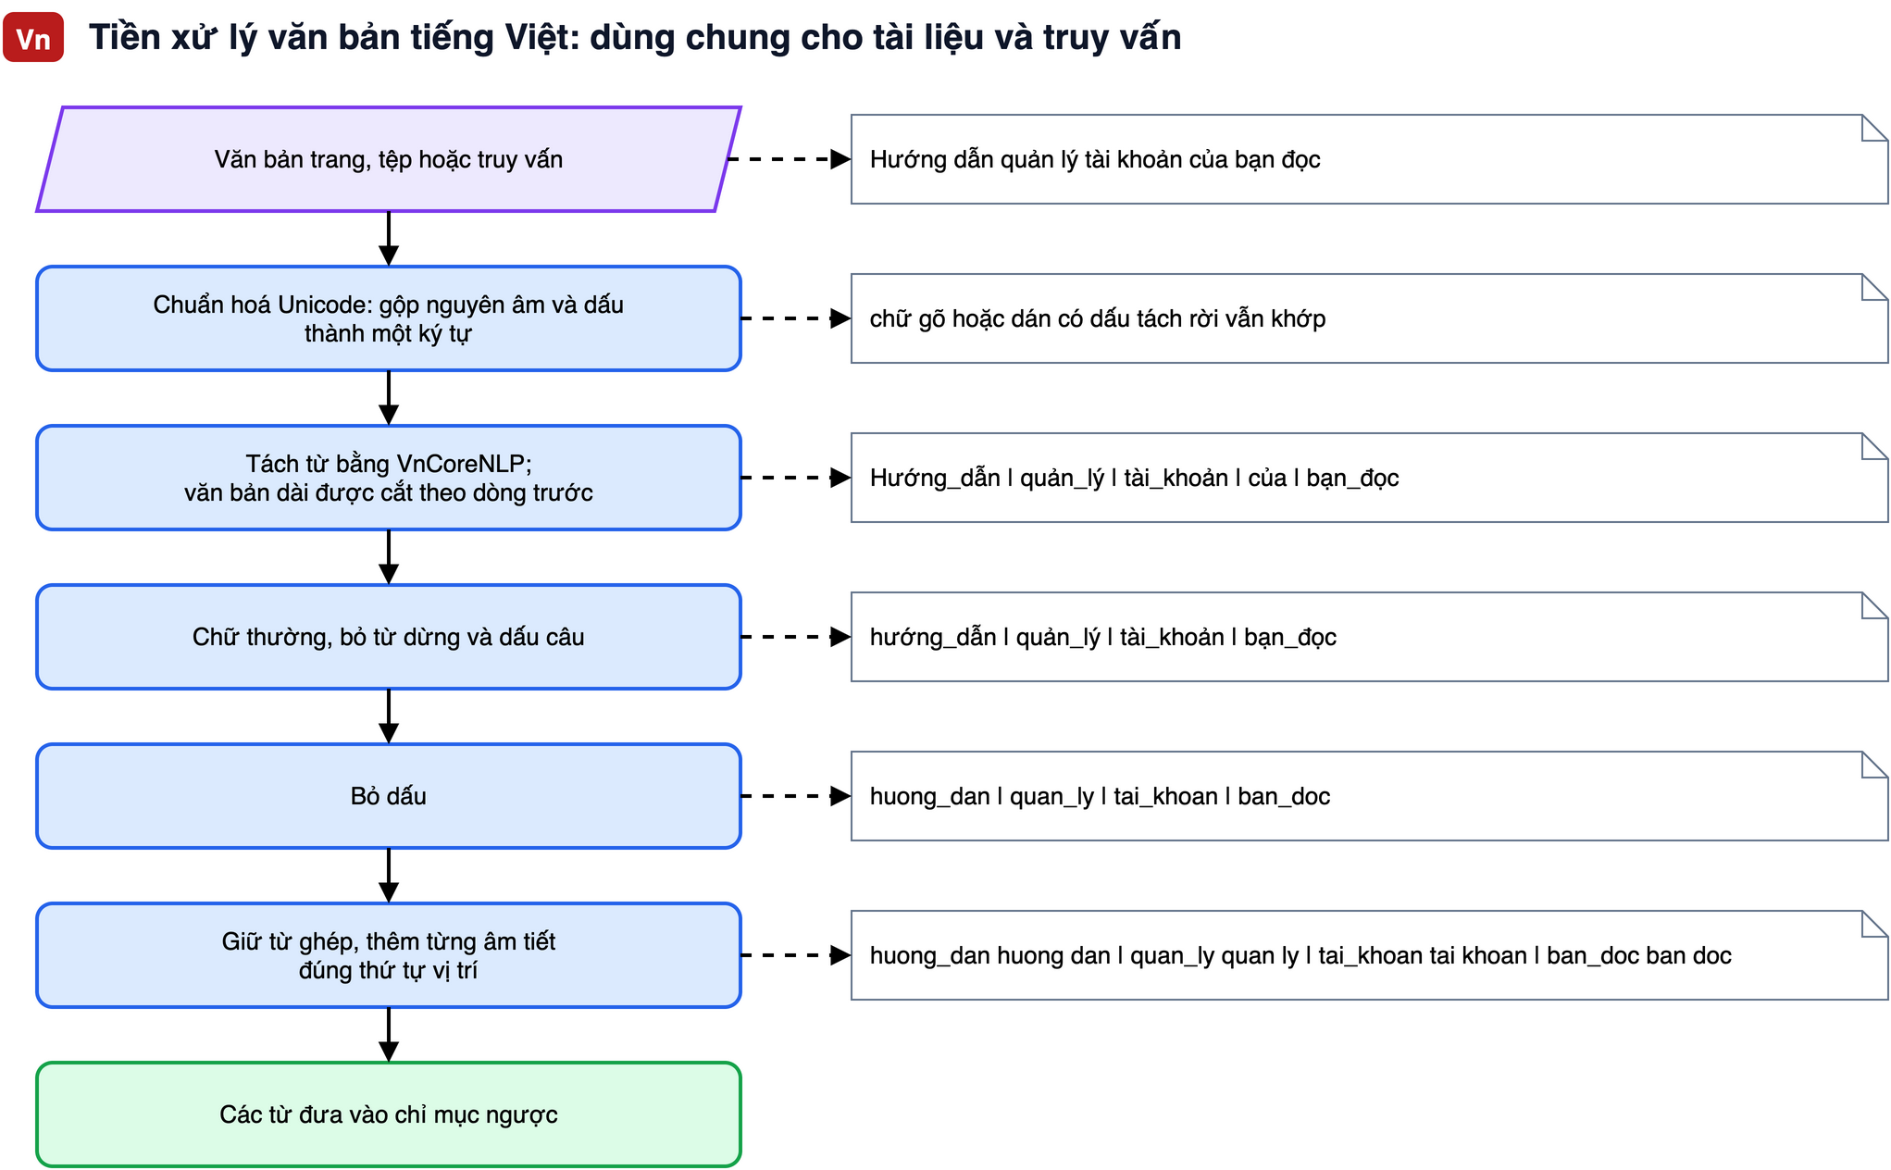
Tiền xử lý văn bản tiếng Việt
Tài liệu và truy vấn đi qua cùng một chuỗi bước.
VnCoreNLP dùng để tách từ; văn bản dài được cắt theo dòng trước khi tách.
Bỏ dấu, nên gõ không dấu vẫn tìm được.
Giữ từ ghép và thêm từng âm tiết đúng vị trí, để khớp theo cụm khi cách tách từ lệch nhau.

Slide 20
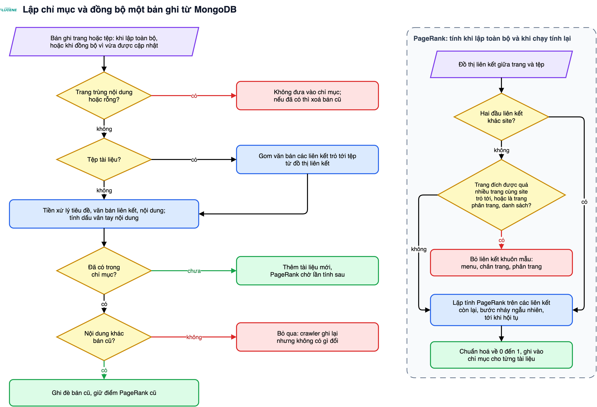
Lập chỉ mục
Mỗi trang, mỗi tệp là một tài liệu, khoá là URL; trang trùng nội dung bị bỏ.
Tệp PDF được gắn văn bản các liên kết trỏ tới nó; ảnh tìm qua tiêu đề, nội dung trang chứa ảnh và tên tệp.
Đồng bộ chỉ đọc bản ghi vừa đổi: thêm, ghi đè hoặc xoá.
PageRank bỏ liên kết khuôn mẫu như menu, chân trang do có rất nhiều url cùng 1 page.

Slide 21
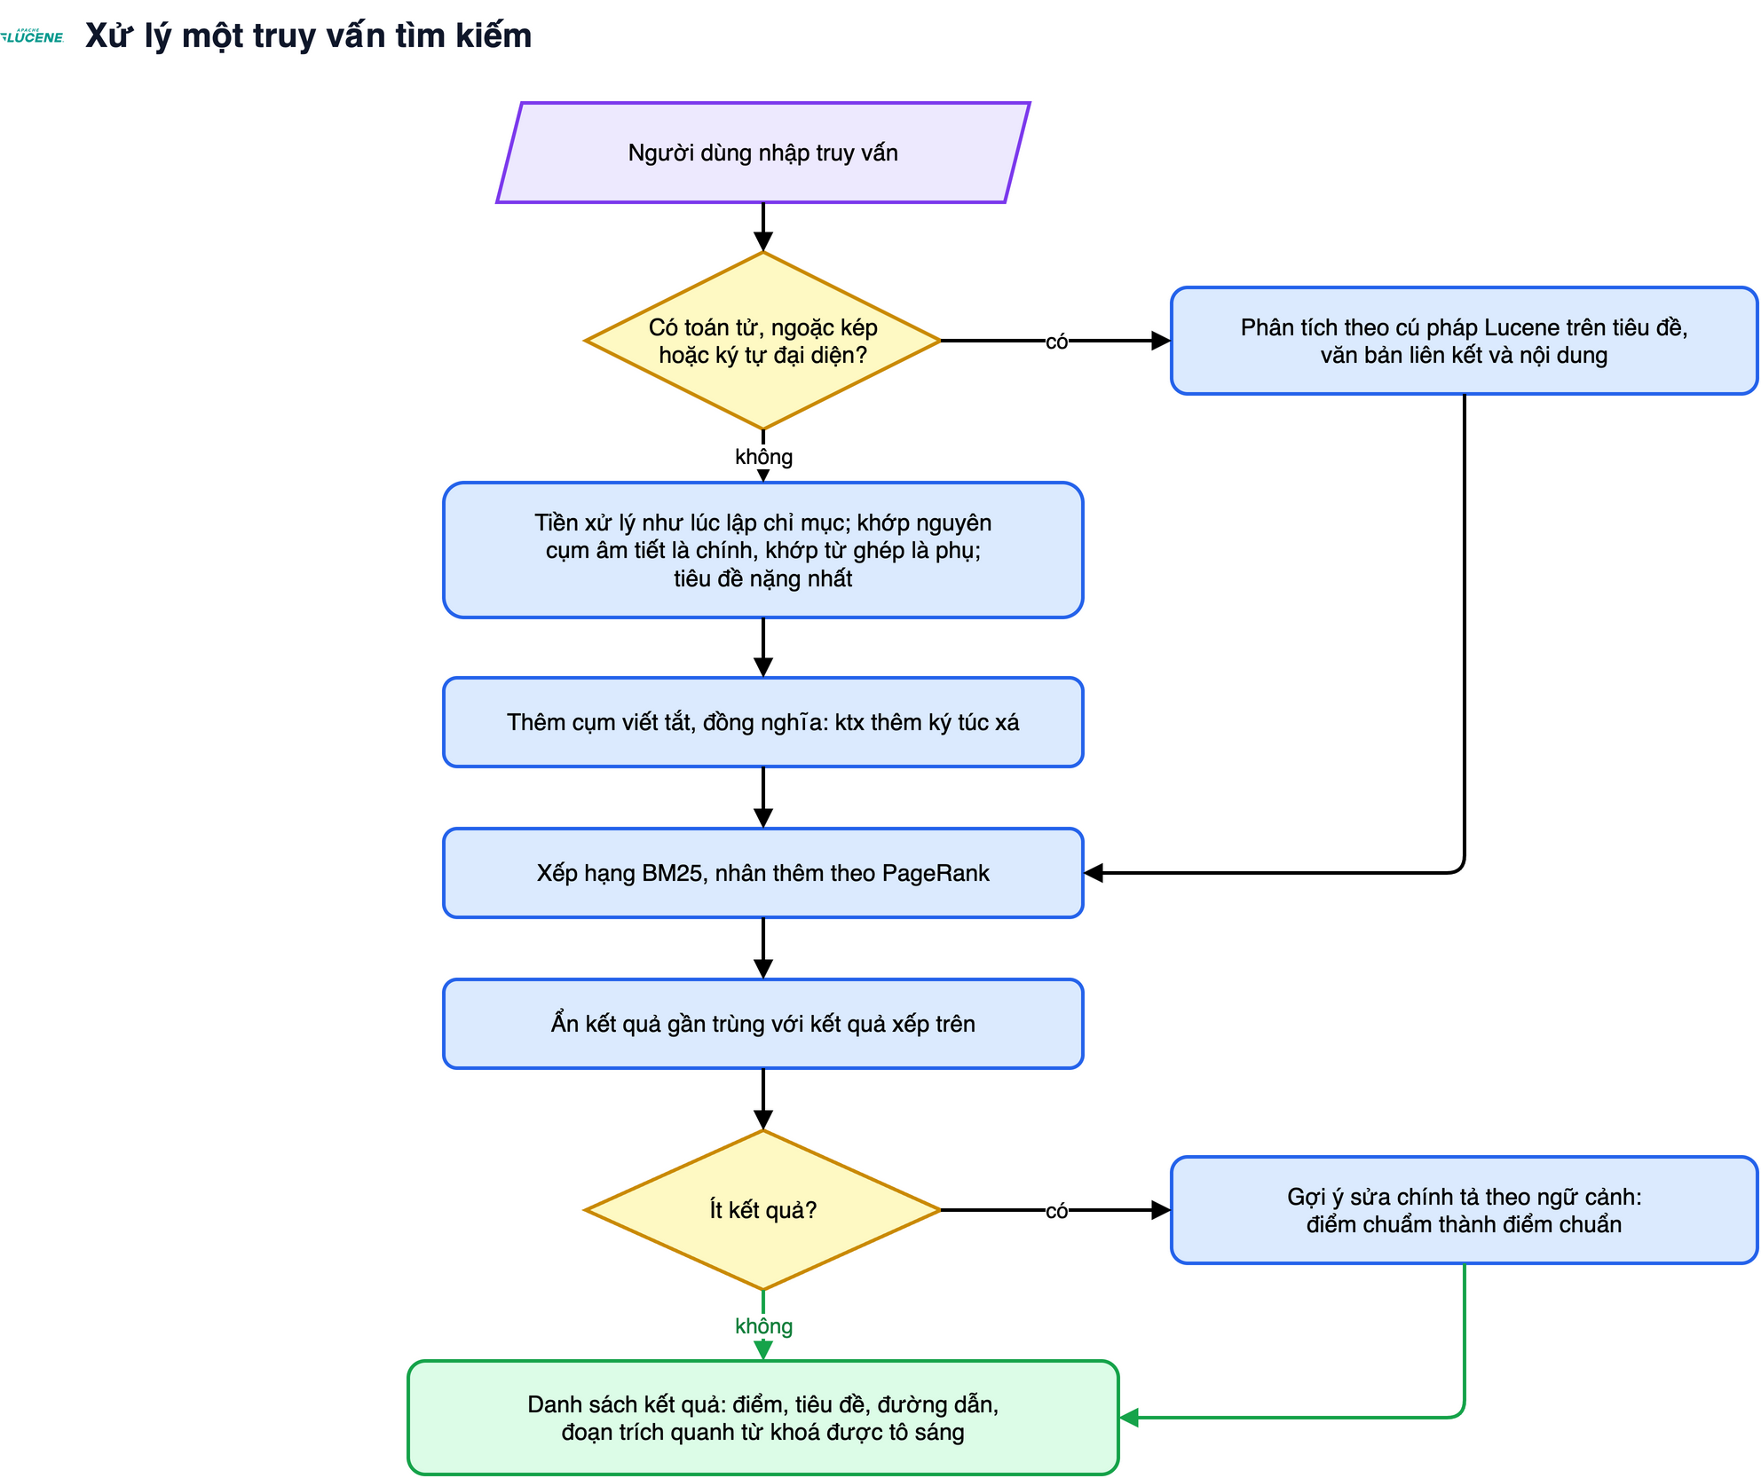
Tìm kiếm và xếp hạng
Truy vấn trơn: tính điểm theo âm tiết đứng liền nhau + từ ghép.
Title có trọng số x3 content, intro có trọng số x1.5 content.
Thêm viết tắt của trường, như ktx thành ký túc xá.
Điểm = BM25 × (1 + 0,5 · PageRank).

Slide 22
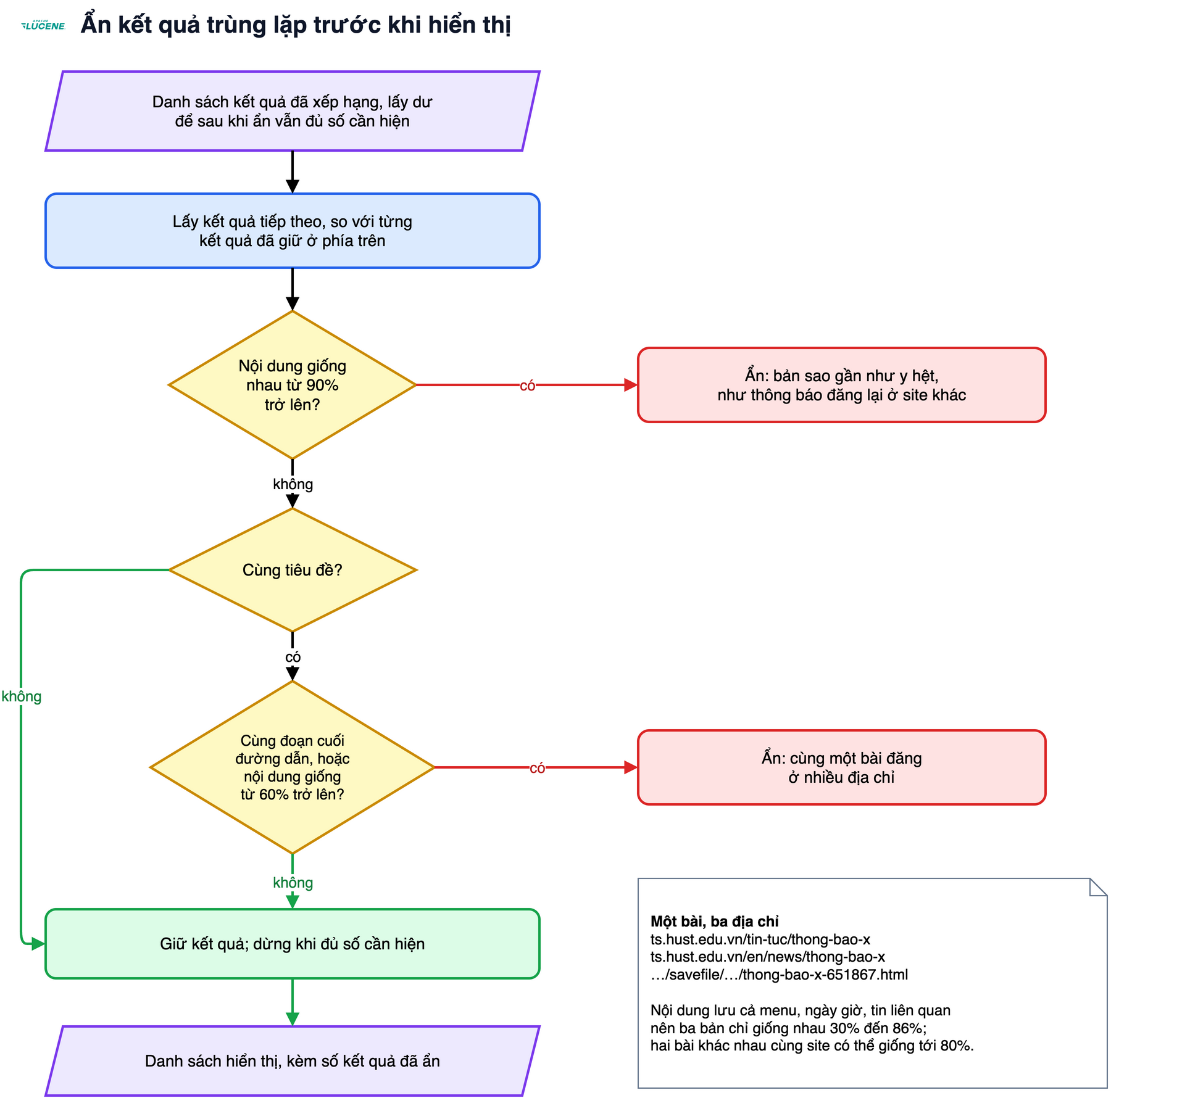
Ẩn kết quả trùng lặp
Một bài thường có nhiều địa chỉ: bản tiếng Việt, bản tiếng Anh, bản in.
Chỉ so nội dung không đủ: ba bản chỉ giống nhau 0,84 và 0,86.
Ẩn khi nội dung giống từ 90%, hoặc cùng tiêu đề và thêm: cùng đường dẫn hay nội dung giống từ 60%.

Slide 23
04
Kết quả
Bộ dữ liệu thu được và kết quả tìm kiếm

Slide 24
141.353 trang
98.274 ảnh
8,25 triệu
từ 77 website, kèm 5.860 tệp tài liệu
đã tải về từ các trang thu thập
liên kết giữa các trang trong đồ thị
Notes:
Tiêu đề có ở 99,1% trang, văn bản giới thiệu 87,6%.

Slide 25
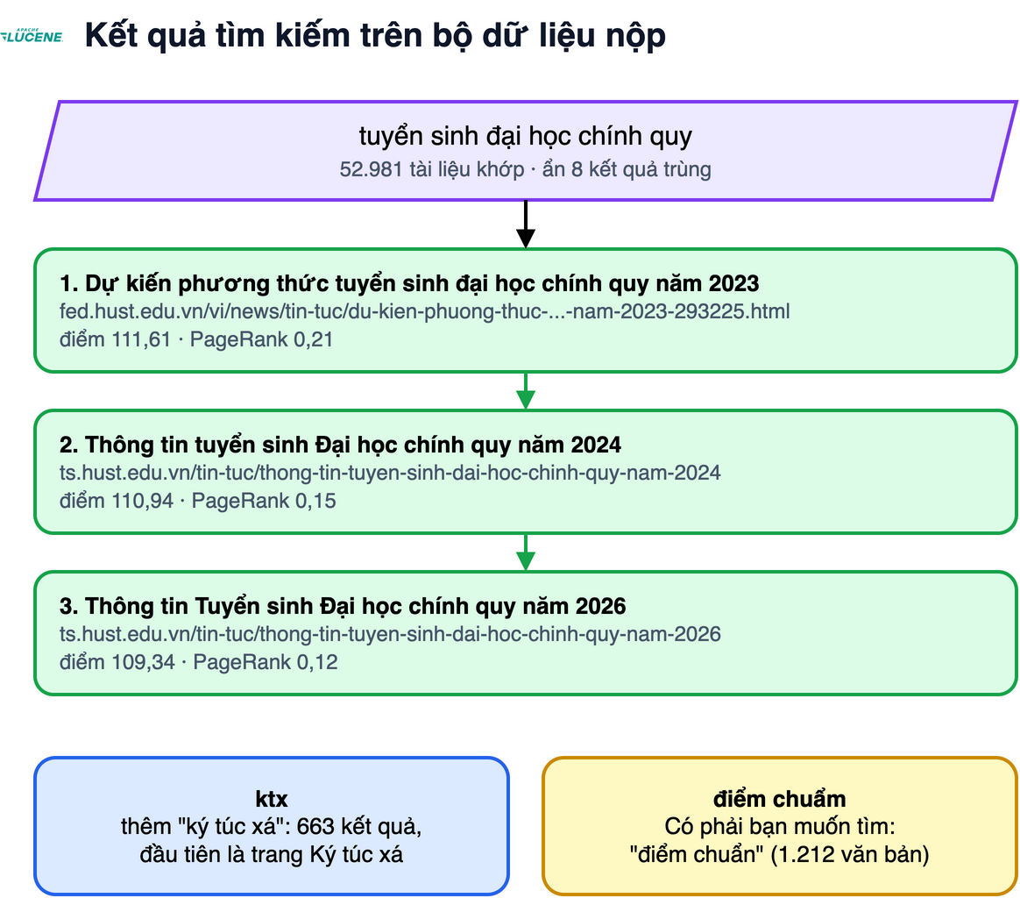
Kết quả tìm kiếm
116.132 tài liệu, chỉ mục 398 MB, lập trong 635 giây.
Khoảng 0,13 giây mỗi truy vấn.
Đồng bộ một đợt 161 bản ghi trong 1,1 giây.
Ẩn trùng: bản sao cùng bài trong top 10 của 20 truy vấn từ 29 còn 0.

Slide 26
Cảm ơn!

